Slide 1
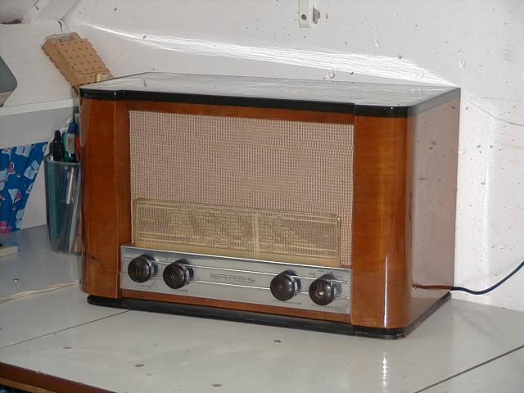
De Erres
1950 serie
Welk model?
Gerard Tel
LC-Kring 5 juli om 19.30

Slide 2
Wat gaan we doen
Radio-ontwikkeling bij Van der Heem
Het aanbod in 1950
Technische details
De KY504 en KY507
Bronnen:
Site over Van der Heem N.V.
Het pak van Alexander

Slide 3
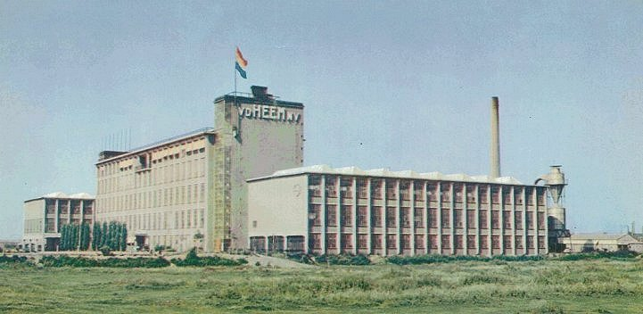
1. Radio’s bij Van der Heem
Bekend merk: Erres radio/TV
Onbekende fabriek: Van der Heem

Slide 4
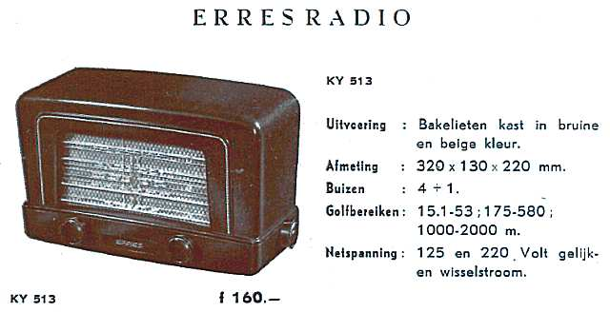
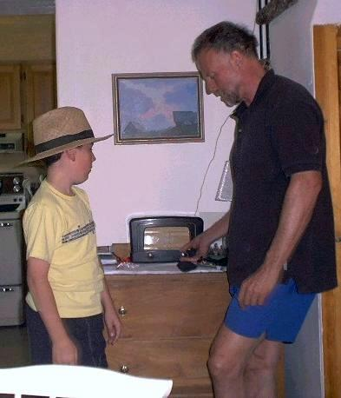
Een Erres KY513
Gekregen 1995
Alexander v Gurp
Contact mee 1998
Aan hem verkocht
Zoon & Kleinzoon (2002)

Slide 5
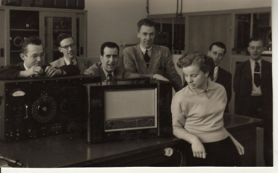
Brieven, emails, foto
Ontwerplab 1952
2e is van Gurp
Radio: KY529
Eigen specialisme
Elk een eigen radio, dus samenwerken
Philips modellen analyseren
General Radio testapparatuur

Slide 6
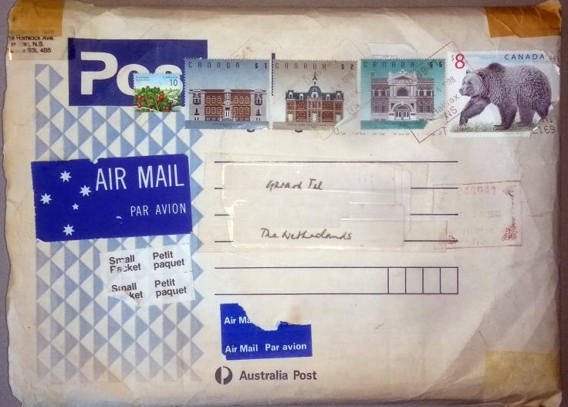
Het pak van Alexander (1998)
Oude schema’s met aantekeningen
O.a. Erres KY513 met toonregeling
Maar: KY513
heeft geen
toonregeling!

Slide 7
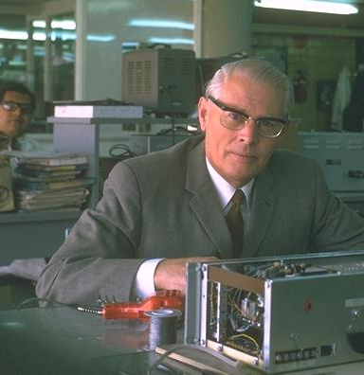
De Boekhouders
Testmodel naar Chef: Van Waasdijk (1905-1987, vdH vanaf 1929)
Prijs moest onder Philips
Goedkeuring
Prototype, basis voor metingen

Slide 8
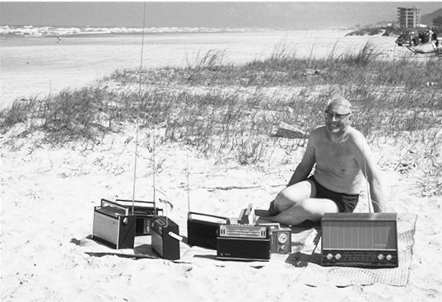
Radio’s voor Zuid-Amerika
Opmeten in Den Haag niet goed genoeg
Waasdijk
in Mexico,
jaren 60

Slide 9
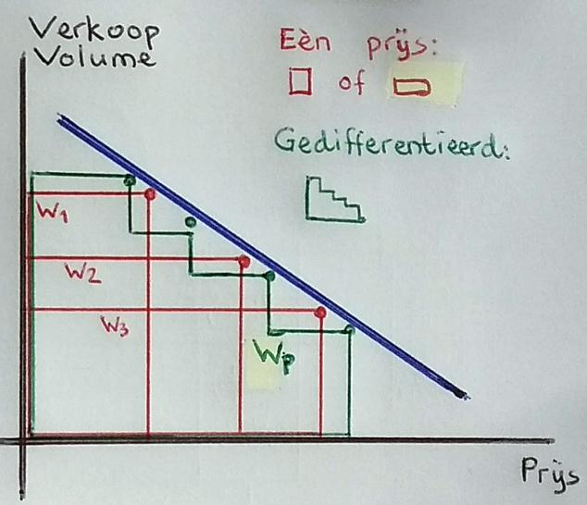
Wat is prijsdifferentiatie?
Verkoop 1 product tegen verschillende prijzen
Theoretisch:
hogere winst
Berekenende klant?
  Differentieer
  ook product
  Bv Boek, luxe ed
  Reclame

Slide 10
Treinen uitmelken
Uitgevonden door Britse spoorwegen:
  Eerste, tweede, derde klasse
Wat maakt een treinreis meer waard?
  Trein rijdt sneller
  Trein rijdt vaker
  Minder vertraging
  Fijnmaziger netwerk
  Een zachter kussentje en meer beenruimte

Slide 11
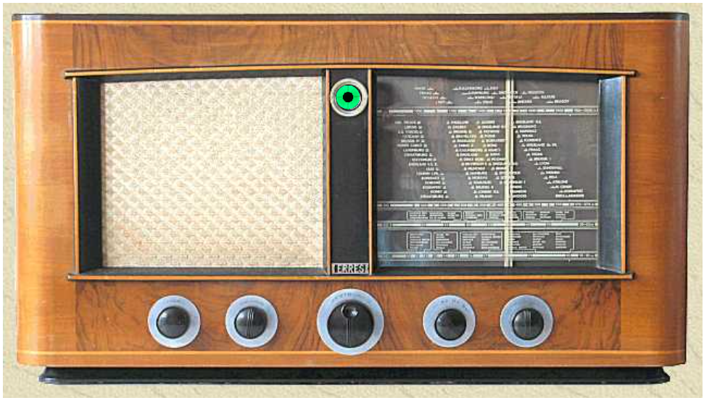
2. Het Erres aanbod in 1950
KY504, 5, 6, 7 en 8
Plus vier N-varianten
En twee Tropen-varianten
KY509 is wel flink anders
Foto J. Hupse

Slide 12
Types en reclamekreten
Typenummers KY50x
  KY Kast Yzer (??) en 50 is het jaar
  Niet alles heeft betekenis…
“streven naar de beste weergavekwaliteit en daarom bijvoorbeeld ook in de laagste prijsklassen geen bakelieten kast hebben”
  Maar in 1948 en 1951 wel… Model 3

Slide 13
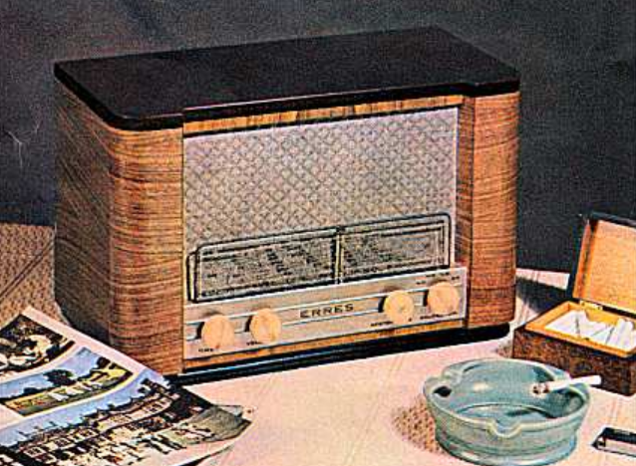
Model 5: de Erres KY505
Goede middenklasse radio
Vijf buizen ECH21, EAF42, EAF42, EL41, AZ41
LG, MG (522–1720kHz), KG (5,5–20 MHz), GR
Mooi houtwerk!
Zwevende schaal
43cm, fl 240
Mijn eerste in 1972

Slide 14
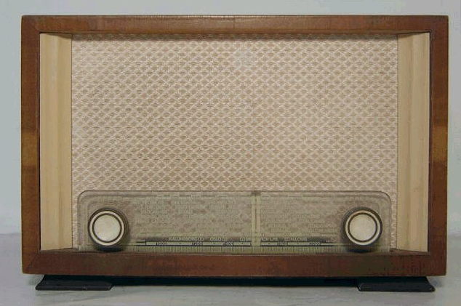
Model 4: “kussentjes eraf”
Kast kleiner: 38cm
Simpeler “krat”
Knoppen zijkant
GRAM met stekker
Geen LS aansluiting
Vanaf augustus
Werkt en ontvangt verder even goed als 5

Slide 15
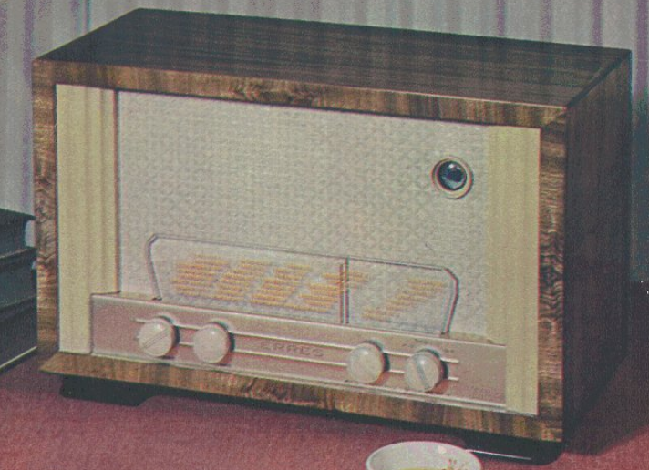

Model 6: het “pimpen” begint
Kast groter: 47cm
Simpel (als 4)
Niet genoeg
onderscheidend:
extra lamp!
Oogje EM4
Advertentie: Die ene lamp meer schept uiteraard een betere ontvangstmogelijkheid.
Docu:

Slide 16
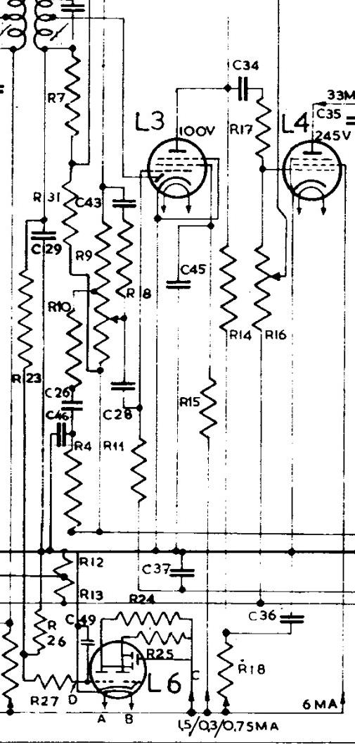
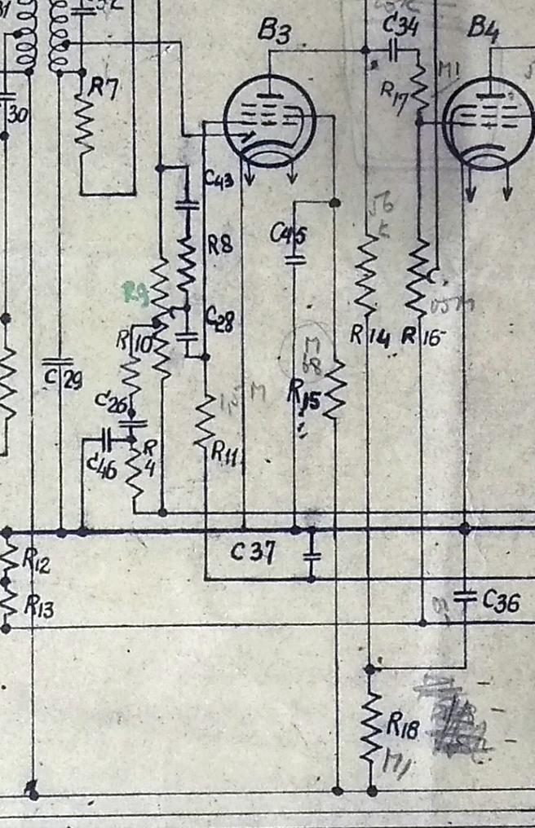
De 6 had geen oog
Rechts
eerste versie
(uit pak
v Gurp)

Slide 17
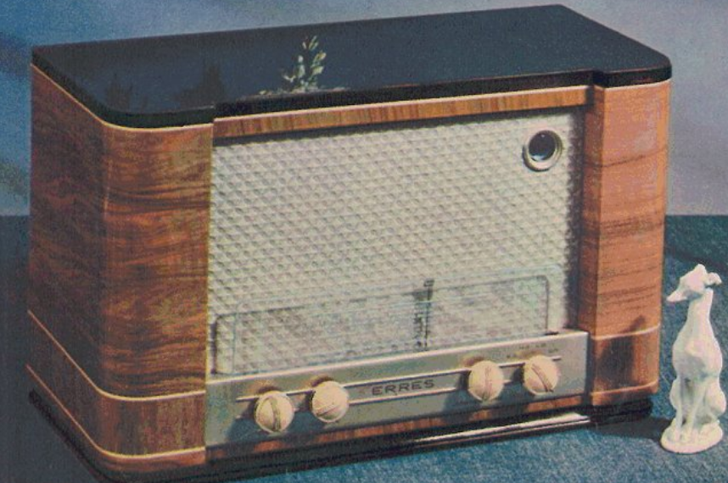
Model 7: nog een “kussentje” erbij
Kast nu 51cm
Nu ook grotere
LS: 21 ipv 17cm
Fraai houtwerk
is terug
Intern: meer
tegenkoppeling,
3-voudige afstem-C (bandfilter)

Slide 18
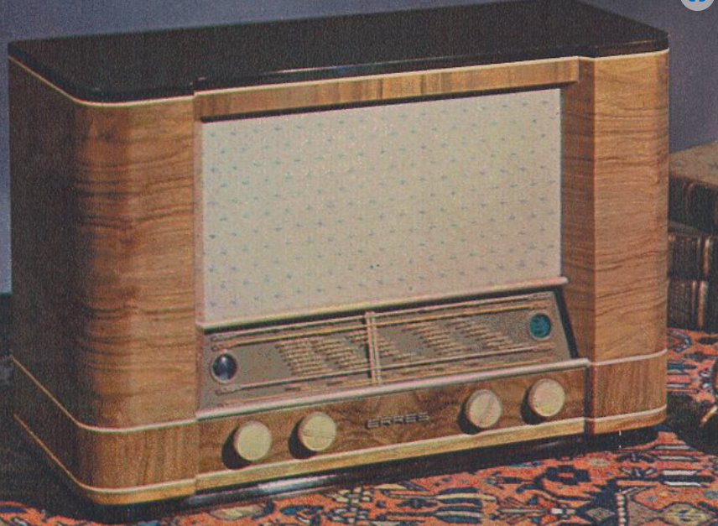
Model 8: Hebben we nog spoeltjes
Kast 56cm
LS 21cm
Visserijband
Golfbereik-
indicatie
Zwevende
schaal niet meer

Slide 19
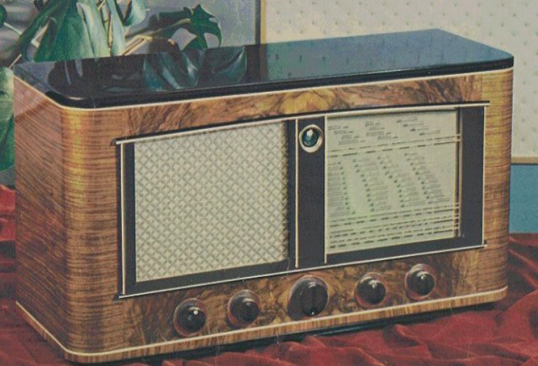
Model 9 is wel echt anders
Balans-uitgang
2xEL41, 8W
Breed 66cm
LS 26cm
Extra: K1
15 – 30 MHz,
fijnregeling

Slide 20
Voor wie is dat moois?
“11 meter band [..] voor de man, die 's avonds na zijn werk eens nieuwsberichten wil horen uit verre landen.”
Daar is-ie, de “hardwerkende Nederlander”
De 11m-band zit ‘s avonds dicht!
Beter aan werkelozen of AZC geven

Slide 21
Vergelijking tussen modellen
Model | 4 | 5 | 6 | 7 | 8 | 9
Band KLM + |  |  |  |  | Vis | 11m
Buizen | 5 | 5 | 6 EM | 6 | 6 | 9
Vermogen W | 2,8 | 2,8 | 2,8 | 2,8 | 2,8 | 8
Gevoelig µV | 30 | 30 | 30 | 30 | 30 | 20-30
Breed cm | 38 | 43 | 47 | 51 | 56 | 66
Gewicht kg | 7,5 | 8 |  | 10 | 12 | 16
Prijs fl | 198 | 240 | 290 | 335 | 398 | 475
Luidspr cm | 17 | 17 | 17 | 21 | 21 | 26

Slide 22
De vier N-modellen
Model 5, 6, 7 en 8 kwamen in voorjaar
met ECH21, EAF42 en EM4
Later dat jaar 5N, 6N, 7N, 8N (“Nieuw”)
met ECH42, EBC41 en EM34
Tropenversies
  KY504.1 met M/T/K
  KY750 met M/T/K/K en EF41 HF-trap

Slide 23
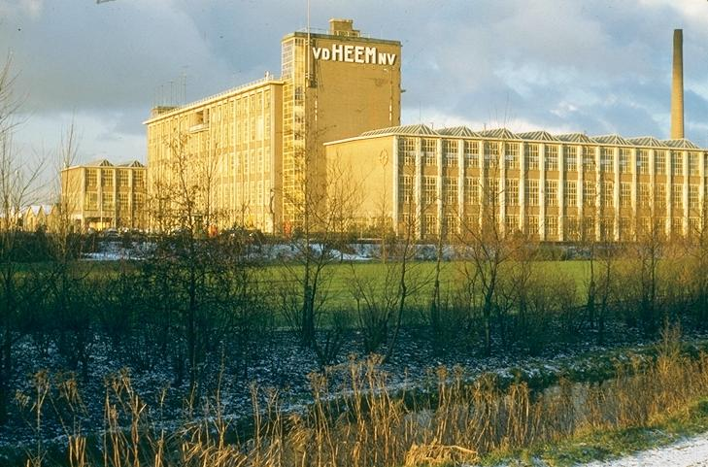
3. Technische details
Grote invloed van Philips
  Kies GRAM met bandschakelaar
  Schaalwijzer bij uitkasten
  Heel grote schaalwielen
  Plan van Kopenhagen
  MG bereik ☺

Slide 24
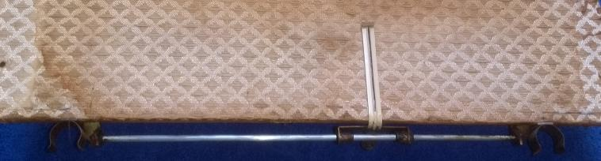
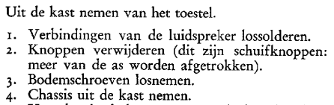
Schaalwijzer
Zit vast op geleiderail in kast
Van snaar loshalen voor uitkasten
Door service-strook (niet luik!) bij KY504
Niet vermeld
bij KY507

Slide 25
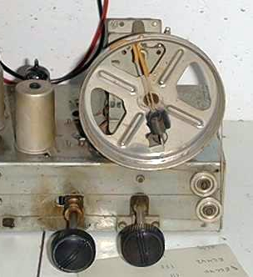
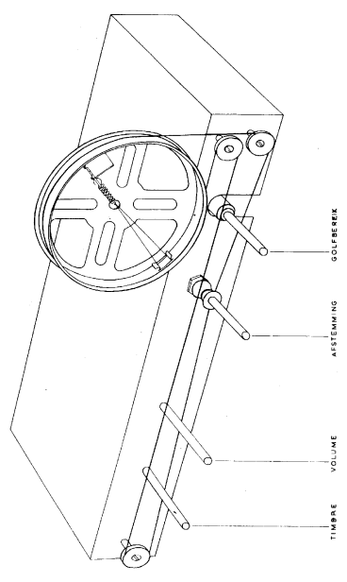
KY507: Snaarwiel van 125mm
Schaalbeweging 196mm, geen vertraging!
196 / (½π) = 125, 7 slagen
KY504: 162mm, 6 slagen

Slide 26


Plan de Copenhague
Per 15 maart 1950 nieuwe golflengten!
Nieuwe schalen voor KY4** (niet KY483)
Kost fl 5 tot fl 6,50,
monteren ca. fl 3,50
Bij KY50* niet nodig!

Slide 27

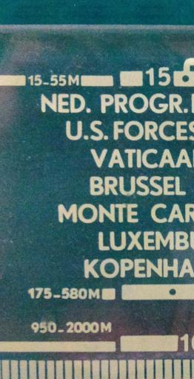
Lekker lange Middengolf!
Europese afspraken (Kop): 529 – 1602 kHz
Amerikaans: 530 – 1710 kHz
Piraten in Europa:
1611 – 1700 kHz
Middengolf Erres:
517 – 1714 kHz
Gemeten KY507:
tot 1780kHz

Slide 28
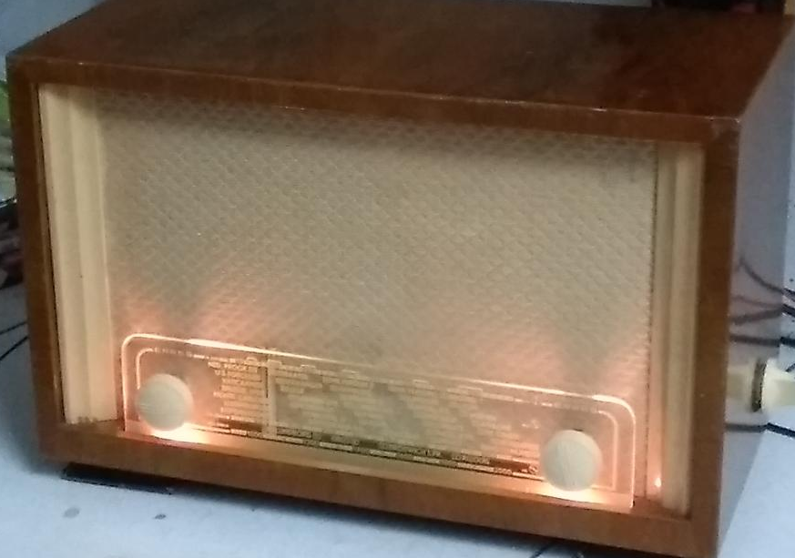
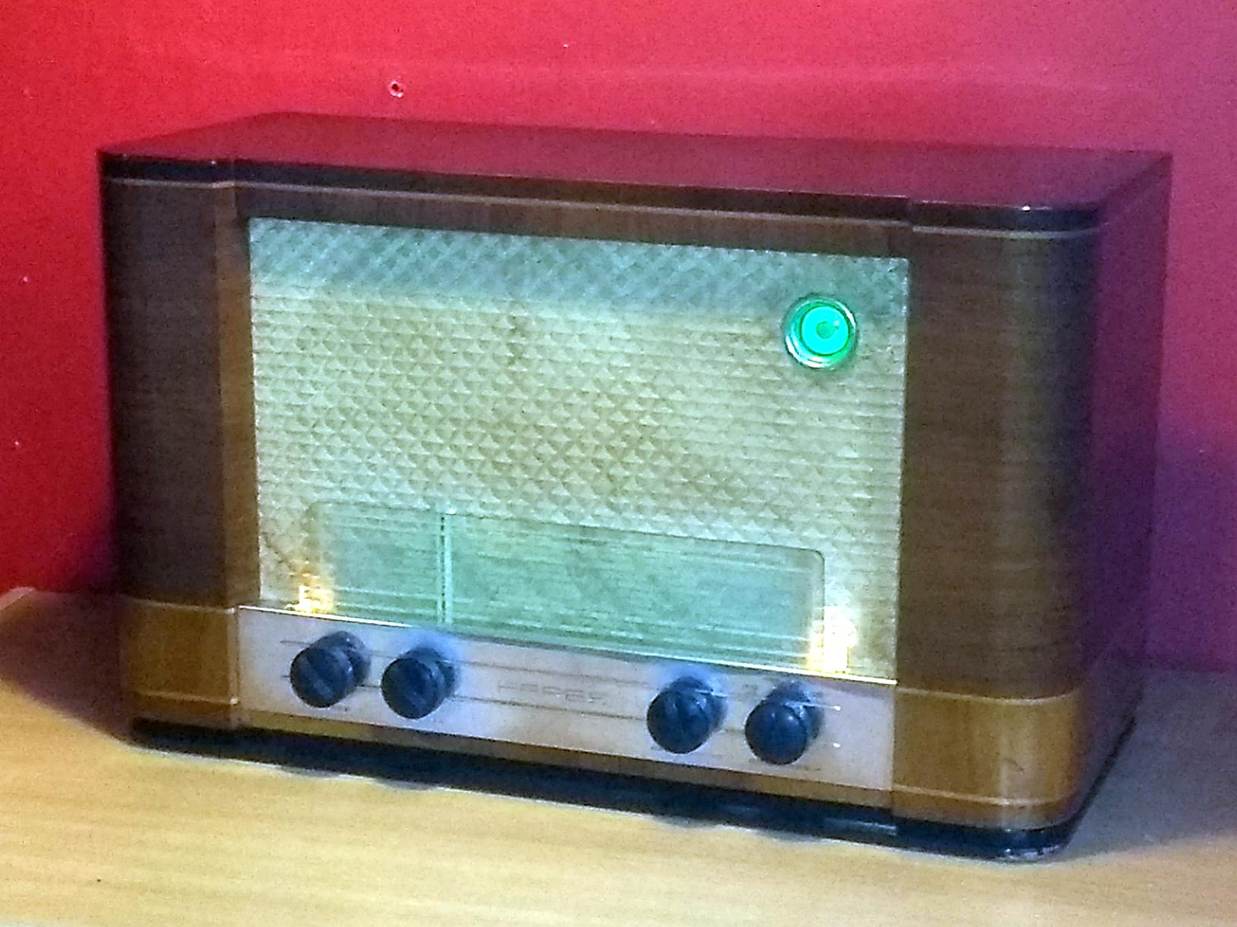
4. Twee toestellen
KY504, 38cm
Oplichtende
“Zwevende schaal”
KY507,
51cm

Slide 29
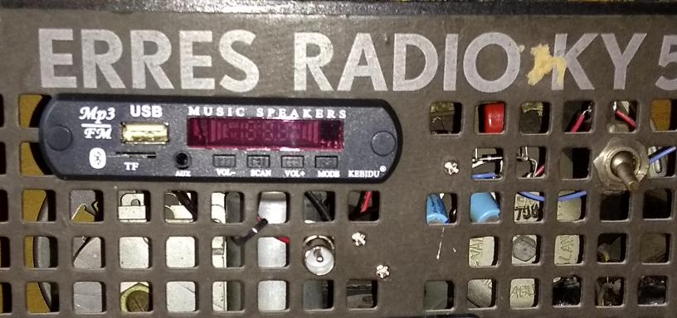
De Erres KY504 met Bluetooth
Gekocht in 2018 voor 5€
Compleet maar veel verkeerd aangesloten
Condensators vervangen, correcties
Toestel speelt prima ☺ maar geen stations ☹
In achterwand
FM/Bluetooth
Prima BT-speaker

Slide 30
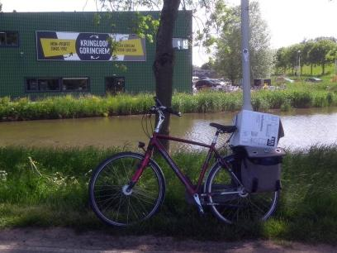
De Erres KY507 uit Gorkum
In april gezien in Kringloop Gorinchem, 20€
Kon niet meenemen, NFOR getipt
  Opscheppers over TV op fiets
  Kan best, naar Zeist met Erres
Op 20 mei weer langs
  Op fiets geladen
  45km met Erres

Slide 31
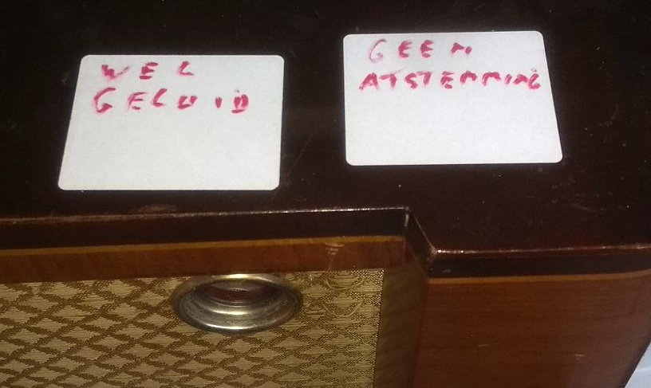
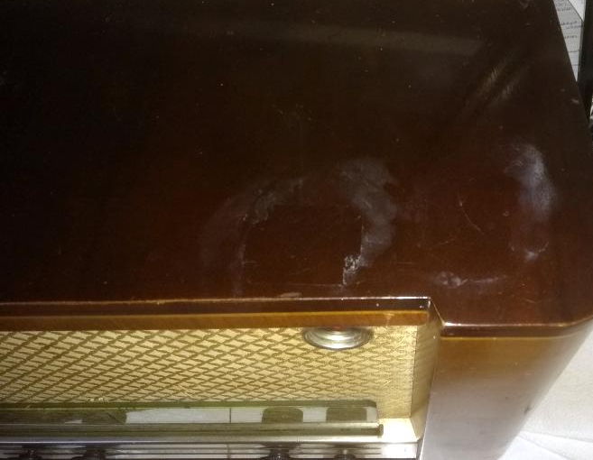
Lelijkste plek: Stickers ☹
Houtwerk heeft paar kleine blutsjes (73 jaar!)
Kringloopstickers
Na verwijderen:

Slide 32
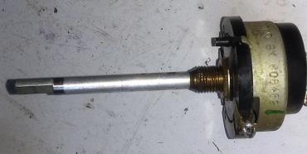
Standaard Reparatie
Schoonmaken
Buizen in tester (alles OK, lampjes ook)
Vervangen van papiercondensators
Starten via gloeilamp
Volumepot defect
Van Ben Dijkman NOS

Slide 33
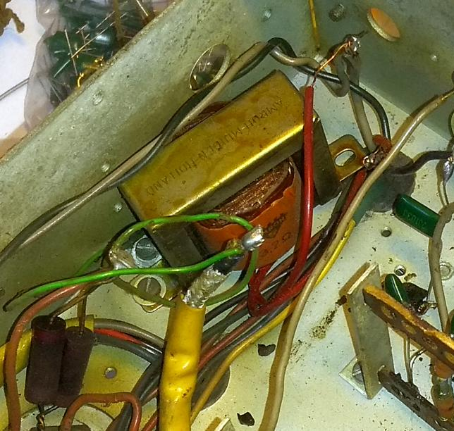
Verdere reparaties
Toonpot open en schoon
Volumepot vervangen
Snoer vervangen
UGT: Secundaire om,
solderen, schroeven
Tegenkoppeling
ECH21 kraakte, vervangen
Nieuwe EM4 geplaatst

Slide 34
Schaalpech
Schaal aan onderrand in schroefklemmen
Radio ondersteboven
Zwevende schaal zweeft NIET!!
Valt gewoon kapot ☹
Hiermee oppassen dus!
Kreeg KY505-schaal van Hans

Slide 35
Luisterdemo
Model 4
  Bluetooth
Model 7
  Middengolf op raamantenne
  Kortegolf op raamantennetje
  DAB+ geluid via GRAM ingang

Slide 36
5. Conclusies
Geen toestel, wel heel goed!
Grote invloed “marketing”:
Uitgekiende prijs/productdifferentiatie
Philips was techneutenclub,
Erres was handelsonderneming
In augustus geen LC-Kring ☹

Slide 37
Meenemen / Tonen
Erres KY504
Erres KY507 met TelRaam en E3
Het pak van Alexander
DAB+, aansluiten op 507

